Slide 1
欢迎使用线性代数多媒体课件

Slide 2
前言

Slide 3
连续型
高等数学
确定性
大学数学
离散型
线性代数
随机性
概率统计
考研数学：选择题 (8道共32分) + 填空题 (6道共24分) + 解答题 (9道共94分) = 总分150分。

Slide 4
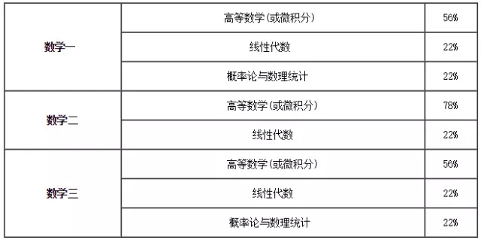
考研数学一、二、三的区别
一、考察的科目不同

Slide 5
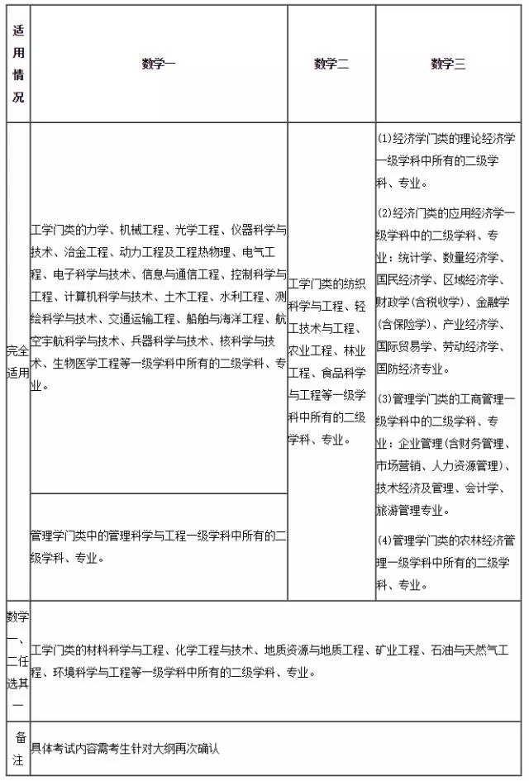
二、适用专业不同

Slide 6
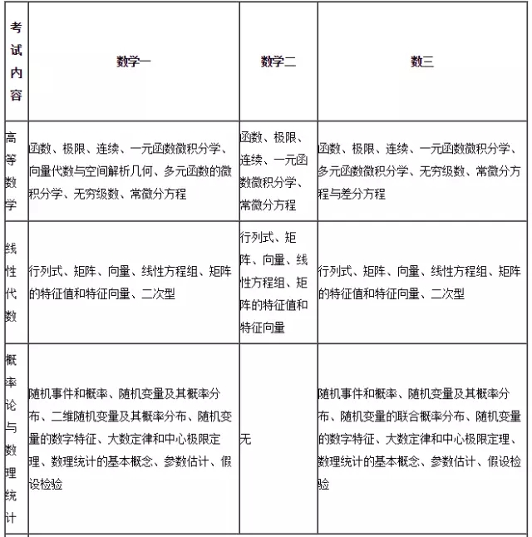
三、具体知识点不同

Slide 7
代数
代数是一门古老的数学学科，它的研究对象是运算
的普遍规律。
中学课程中有初等代数一门课，把运算对象限制在
数域上，如自然数、有理数、实数、复数等。
代数的运算对象推广到更广泛的对象上去，这就产
生了高等代数、抽象代数等。

Slide 8
线性代数
线性代数是高等代数中的一个重要分支，它专门
考虑符合线性运算的对象。线性运算封闭是指：
(1) 加法。若 a∈S, b∈S, 则有 a+b∈S.
(2) 数乘。若 a∈S, k是一个数，则有 ka∈S.
研究内容：用矩阵方法研究多元线性方程组的
求解问题。

Slide 9
应用举例
石油勘探：
当船只勘查海底石油储量时，船上计算机
每天计算数千个线性方程组。方程组的数
据从气枪发射所产生的水下冲击波中获取。
线性规划：
很多管理决策建立在含有上百个变量的线
性规划规模型上。例如，航空工业利用线
性规划方法制定机组人员日程表，监控飞
机飞行位置等。
控制理论：
线性系统的现代控制理论，利用矩阵论研究
系统的能控性、能观性等。

Slide 10
合适的辅导工具是学习的良师益友
《线性代数多媒体课件》
方便及时的课外老师

Slide 11
线性代数参考书
《线性代数》：高等教育出版社，同济大学
数学教研室。
《线性代数及其应用》：人民邮电出版社，
David C. Lay 著，沈复兴，
傅莺莺，莫单玉等译。

Slide 12
线性代数多媒体课件内容
线性代数教学用课件
线性代数习题课用课件
线性代数课程模拟试卷
线性代数课程综合练习题

Slide 13

学习要求
不准迟到早退；
上课时一律关闭手机或者将其静音；
按时完成作业；平时成绩百分之三十，
期末考试成绩百分之七十.

Slide 14

谢谢

